Slide 1
Título
Nome do Apresentador
Nome do orientador/professor ou curso

Slide 2
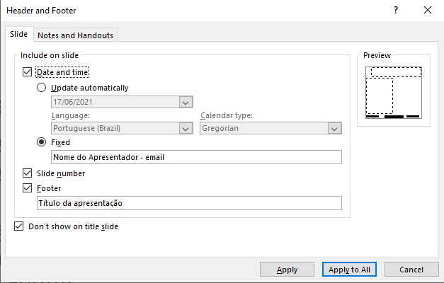


Instruções
Prepare todos os slides da apresentação
Troque o nome – e-mail e Título em Insert/Hearder & Footer
Troque o total de slides em View/Slide Master
Troque apenas no slide principal a caixa de texto com o número total
(XX no estilo default)
Apague este slide

Slide 3
Objetivo

Slide 4
Agenda

Slide 5
Título de Seção

Slide 6
Título do Slide

Slide 7
FIM
Obrigado pela sua atenção

Slide 8
Bibliografia

